Slide 1
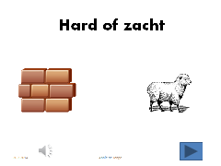
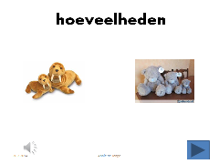
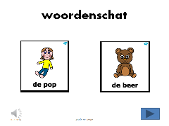
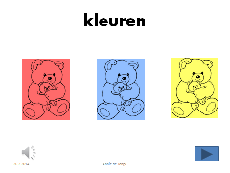
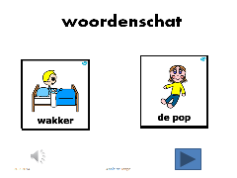
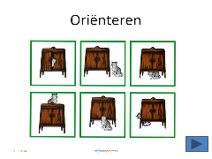
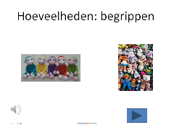
“Knuffels”
Kies een spel

Slide 2
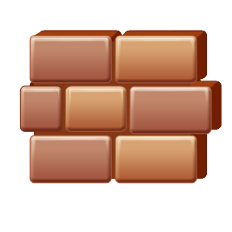

“Knuffels” Hard of zacht

Slide 3
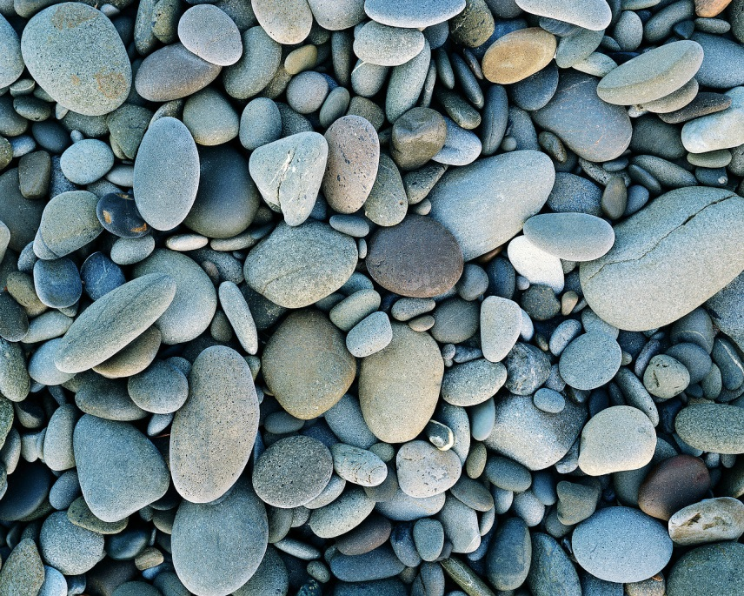
Wat is zacht?

Slide 4
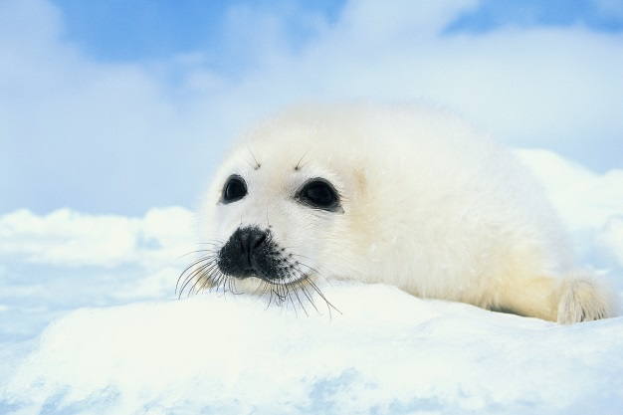
Wat is zacht?

Slide 5

Wat is zacht?

Slide 6
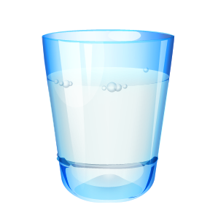

Wat is hard?

Slide 7
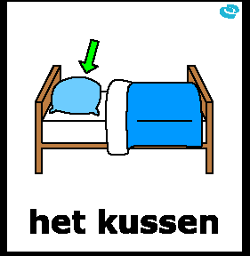
Wat is hard?

Slide 8
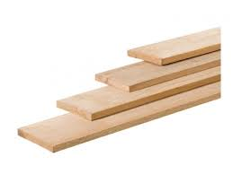

Wat is hard?

Slide 9


Slide 10
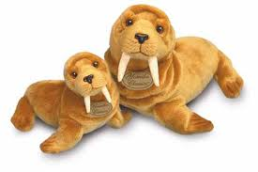
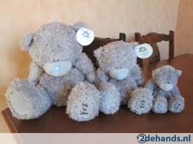
“Knuffels” hoeveelheden

Slide 11
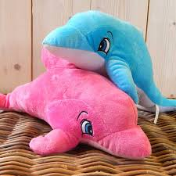
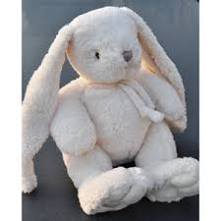
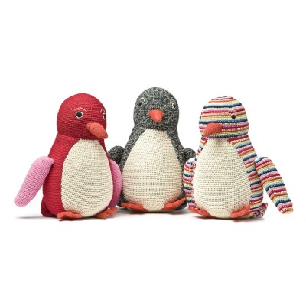
Waar zie je 1 knuffel?

Slide 12
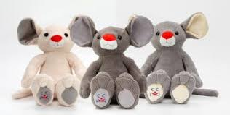
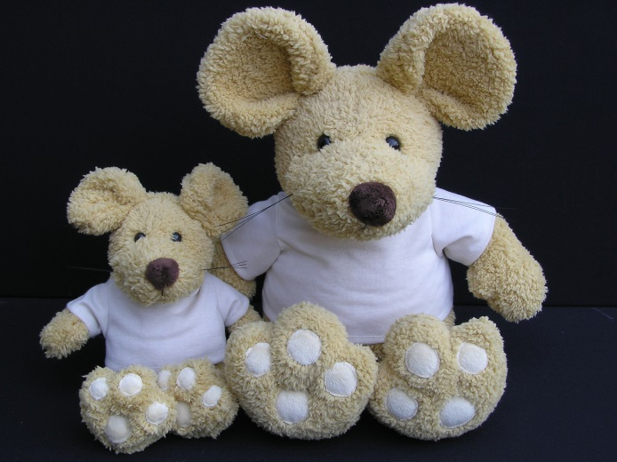
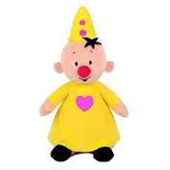
Waar zie je 2 knuffels?

Slide 13
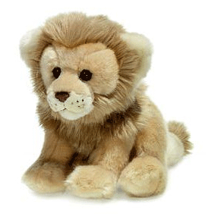
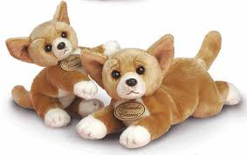
Waar zie je 3 knuffels?

Slide 14
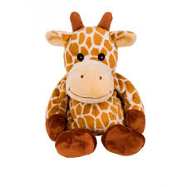
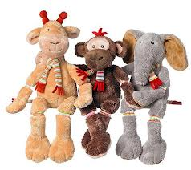
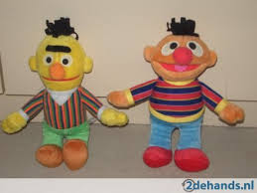
Waar zie je 2 knuffels?

Slide 15
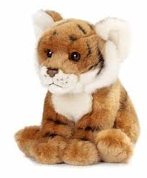
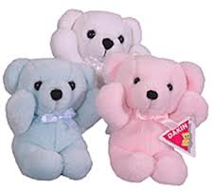
Waar zie je 1 knuffel?

Slide 16
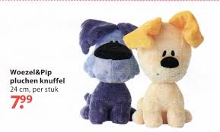
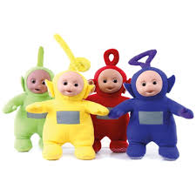
Waar zie je 4 knuffels?

Slide 17
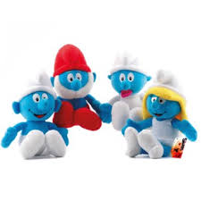
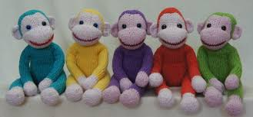
Waar zie je 5 knuffels?

Slide 18
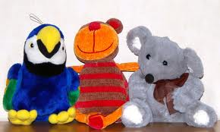
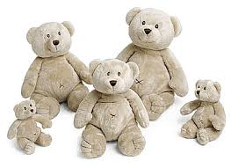
Waar zie je 3 knuffels?

Slide 19
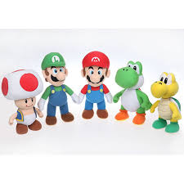
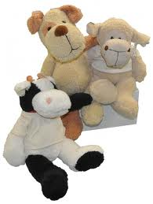
Waar zie je 2 knuffels?

Slide 20


Slide 21
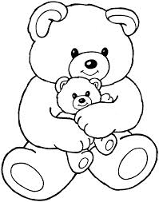
“Knuffels” kleuren

Slide 22
Klik op de blauwe beer

Slide 23
Klik op de rode beer

Slide 24
Klik op de gele beer

Slide 25
Klik op de paarse beer

Slide 26
Klik op de oranje beer

Slide 27
Klik op de groene beer

Slide 28
Klik op de roze beer

Slide 29
Klik op de bruine beer

Slide 30
Klik op de witte beer

Slide 32
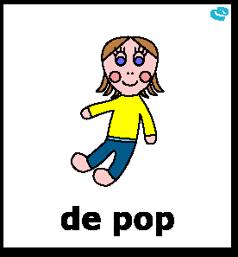
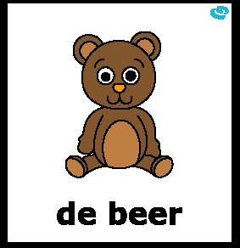
“Knuffels” woordenschat

Slide 33
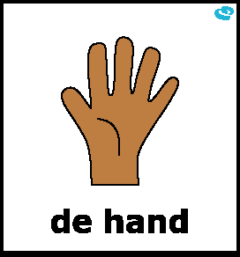
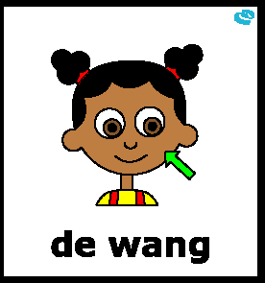
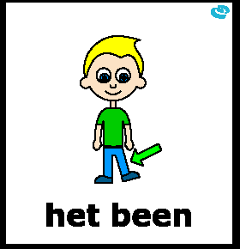
Klik op het been

Slide 34
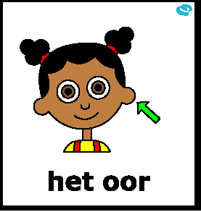
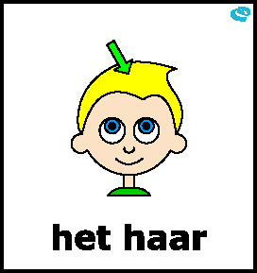
Klik op de wang.

Slide 35
Klik op het oor.

Slide 36
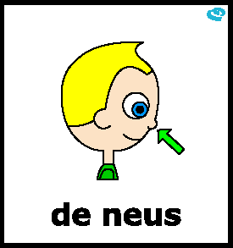
Klik op de hand.

Slide 37
Klik op het haar.

Slide 38
Klik op de neus.

Slide 40
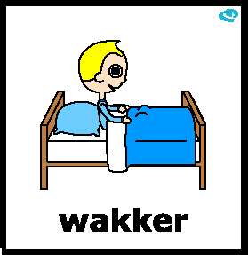
“Knuffels” woordenschat

Slide 41
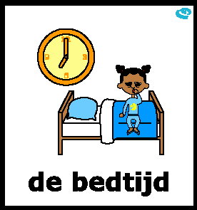
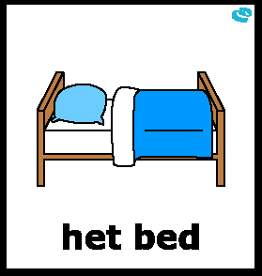
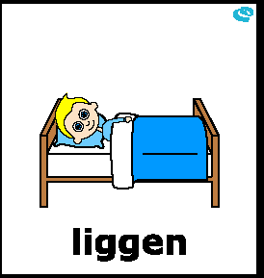
Waar zie je de bedtijd?

Slide 42
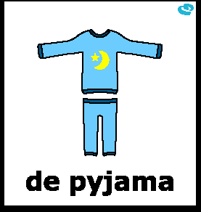
Waar zie je het bed?

Slide 43



Waar zie je het dekbed of de deken?

Slide 44
Waar zie het kussen?

Slide 45

Waar zie je slapen?

Slide 46
Waar zie je de pyjama?

Slide 47
Waar zie je een kusje geven?

Slide 48

Waar zie je de pop?

Slide 49
Waar zie je de beer?

Slide 51

Oriënteren

Slide 52



Waar zie je de poes in de kast?

Slide 53


Waar zit de poes onder de kast?

Slide 54

Waar zit de poes naast de kast?

Slide 55
Waar zit de poes voor de kast?

Slide 56
Waar zit de poes achter de kast?

Slide 57
Waar zit de poes op de kast?

Slide 58



Waar zie je Lotte in de doos?

Slide 59

Waar zie je Sander onder de doos?

Slide 60
Waar staat Sander achter de doos?

Slide 61
Waar zie je Lotte op de doos?

Slide 63

Hoeveelheden: begrippen

Slide 64


Waar zie je veel knuffels?

Slide 65

Waar zie je weinig knuffels?

Slide 66

Waar zie je de meeste knuffels?

Slide 67

Waar zie je de minste knuffels?

Slide 68
Waar zie je veel knuffels?

Slide 69

Waar zie je weinig knuffels?

Slide 70
Waar zie je de meeste knuffels?

Slide 71
Waar zie je de minste knuffels?

Slide 72


